Slide 1
Możliwości leczenia biologicznego w Polsce
prof.dr hab.n.med W.Samborski
dr n.med. W.Romanowski
Sopot 2023

Slide 2

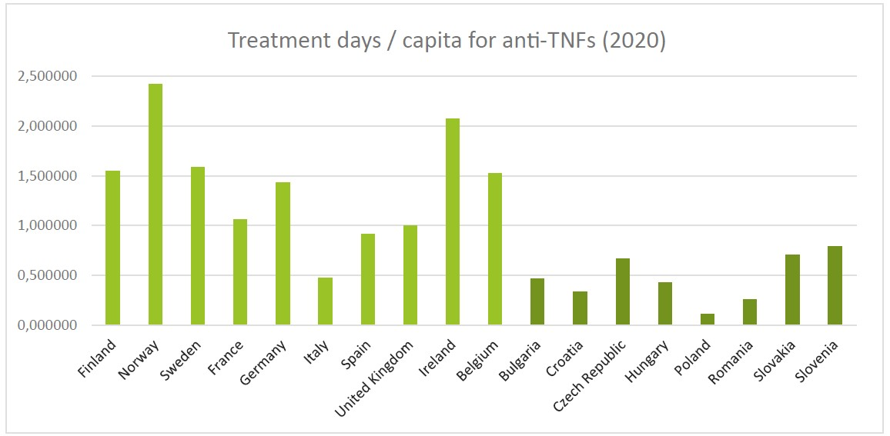
Raport: „Usuwanie barier dostępu w Europie Środkowej i wschodniej. W jaki sposób możemy zapewnić równy dostęp do leków wszystkim europejskim pacjentom?”
Dni leczenia na mieszkańca dla antyTNF; źródło: IQVIA MIDAS MAT Q4 2020
Removing in Central and Eastern Europe access barriers How can we ensure equitable access to medicines for all European patients? April 2022

Slide 3
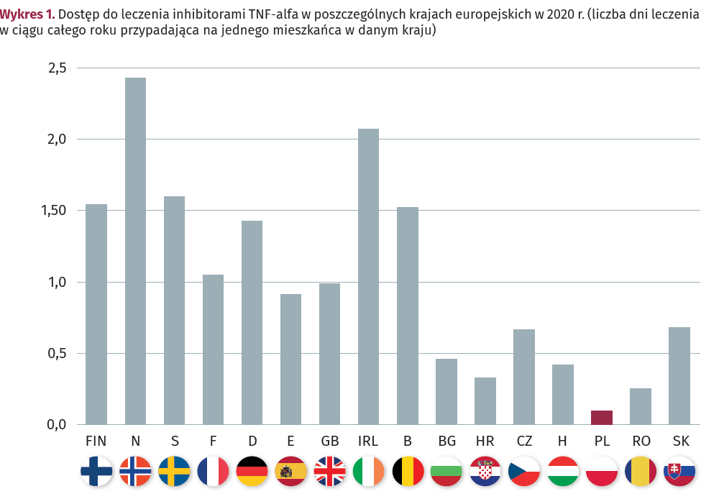
BARDZO NISKI dostęp do terpaii biologicznych w Polsce w porównaniu do innych krajów Europejskich
Wskazanie | Liczba pacjentów w 2018 | Liczba pacjentów w 2020 | Wzrost liczby pacjentów | Wzrost liczby pacjentów W % | Dostęp do leczenia
RA | 5028 | 6624 | 1596 | 32% | 1,8%
JIA | 887 | 1168 | 281 | 32% | 14%
AS | 3018 | 3856 | 838 | 28% | 2,5%
PsA | 1622 | 2454 | 832 | 51% | 1,8%
nrSpA | 110 | 259 | 149 | 135% | 0,2%
PsO | 828 | 1344 | 516 | 62% | 0,2%
CD | 1648 | 1852 | 204 | 12% | 12%
UC | 692 | 1165 | 473 | 68% | 3,3%
Obarska I Raport: Nierówności w dostępie do leczenia biologicznego w Polskce, marzec 2022.

Slide 4
Wzrost wyceny punktów:
PROGRAMY LEKOWE | I kwartał 2022 | II kwartał 2022 | II półrocze 2022 | I półrocze 2023 | II półrocze 2023
LECZENIE AKTYWNEJ POSTACI ŁZS, ZZSK,RZS | 1,00 zł | 1,05 zł | 1,40 zł | 1,40 zł | 1,64 zł
LECZENIE PACJENTÓW Z AKTYWNĄ POSTACIĄ SPONDYLOARTROPATII (SPA) BEZ ZMIAN RADIOGRAFICZNYCH CHARAKTERYSTYCZNYCH DLA ZZSK | 1,00 zł | 1,05 zł | 1,36 zł | 1,36 zł | 1,64 zł
LECZENIE CHORYCH NA AKTYWNĄ POSTAĆ ZIARNINIAKOWATOŚCI Z ZAPALENIEM NACZYŃ (GPA) LUB MIKROSKOPOWE ZAPALENIE NACZYŃ (MPA) | 1,00 zł | 1,05 zł | 1,38 zł | 1,38 zł | 1,64 zł
 | 2022 | I półrocze 2023 | II półrocze 2023
LECZENIE NINTEDANIBEM CHOROBY ŚRÓDMIĄŻSZOWEJ PŁUC | 1,35 zł | 1,35 zł | 1,64 zł
LECZENIE CHORYCH Z TOCZNIEM RUMIENIOWATYM UKŁADOWYM | - | - | 1,64 zł

Slide 5
Wartość punktowa i wycena świadczeń z NFZ:
PROGRAMY LEKOWE | ryczałt miesięczny diagnostyka |  | ryczałt roczny diagnostyka |  | hospitalizacja w trybie jednodniowym związana z wykonaniem programu |  | przyjęcie pacjenta w trybie ambulatoryjnym związane z wykonaniem programu |  | przyjęcie pacjenta raz na 3 miesiące w trybie ambulatoryjnym związane z wykonaniem programu |  | kwalifikacja do leczenia w programie lekowym oraz weryfikacja jego skuteczności
 | punkty | wartość | punkty | wartość | punkty | wartość | punkty | wartość | punkty | wartość | punkty | wartość
LECZENIE AKTYWNEJ POSTACI ŁZS, ZZSK, RZS | 64,90 | 106,44 zł | 778,75 | 1 277,15 zł | 486,72 | 798,22 zł | 108,16 | 177,38 zł | 324,48 | 532,15 zł | 338 | 554,32 zł
LECZENIE PACJENTÓW Z AKTYWNĄ POSTACIĄ SPA | 73,32 | 120,24 zł | 879,88 | 1 443,00 zł | 486,72 | 798,22 zł | 108,16 | 177,38 zł | 324,48 | 532,15 zł | 338 | 554,32 zł
LECZENIE PACJENTÓW Z AKTYWNĄ POSTACIĄ GPA lub MPA | 87,52 | 143,53 zł | 1 050,23 | 1 722,38 zł | 486,72 | 798,22 zł | 108,16 | 177,38 zł | - | - | 338 | 554,32 zł
LECZENIE NINTEDANIBEM CHOROBY ŚRÓDMIĄŻSZOWEJ PŁUC | 121,5 | 199,26 zł | 1 rok terapii: 1 458 | 2 391,12 zł | 486,72 | 798,22 zł | 108,16 | 177,38 zł | 324,48 | 532,15 zł | 338 | 554,32 zł
 | 69,25 | 113,57 zł | 2 i kolejny rok terapii: 831 | 1 362,84 zł
LECZENIE CHORYCH Z TOCZNIEM RUMIENIOWATYM UKŁADOWYM | 169,17 | 277,44 zł | 1 rok terapii: 2 030,00 | 3 329,20 zł | 486,72 | 798,22 ZŁ | 108,16 | 177,38 zł | 324,48 | 532,15 zł | 338 | 554,32 zł
 | 47,17 | 77,36 zł | 2 i kolejny rok terapii: 566 | 928,24 zł

Slide 6
Wzrost ogólnej wartości kontraktu na leczenie biologiczne w kolejnych latach (Śrem ):

Slide 7
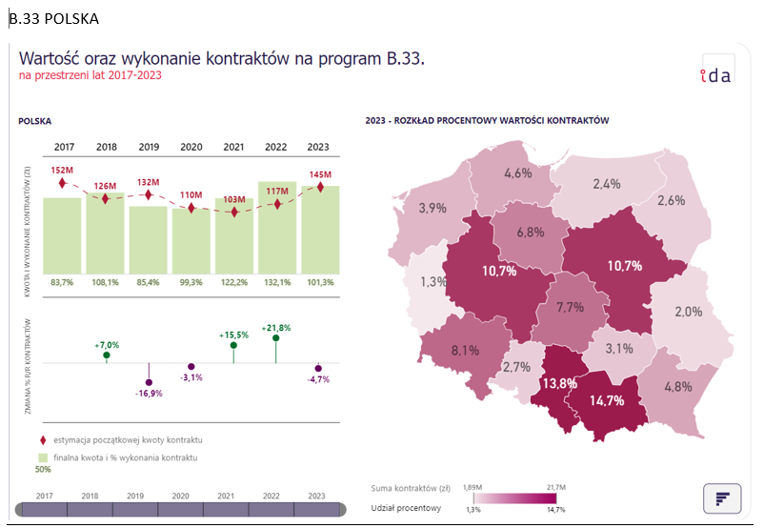

Slide 8
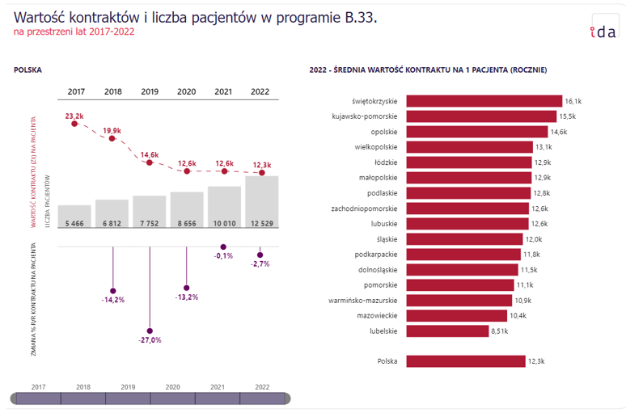

Slide 9
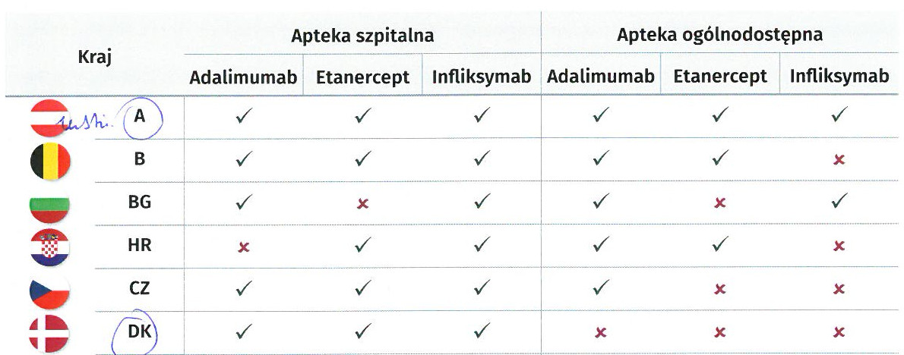
Raport : I. Obarska 2022

Slide 10
Pozytyw postęp w możliwościach leczenia biologicznego
Mankamenty
brak postępu w dostępności do leczenia biologicznego
zbyt późne włączenie leczenia (DAS₂₈ = 5,1)
Za mało ośrodków leczenia biologicznego?Zła organizacja?

Slide 11
Ośrodek leczenia biologicznego (OLB)
jest komórką organizacyjną:
w ramach oddziału lub szpitala
przeznaczony do leczenia chorych lekami biologicznymi
głównie w ramach programów lekowych

Slide 12
Personel Ośrodka Leczenia Biologicznego
dedykowany
rotacyjny (np. co 1-3 miesiące)
wszyscy reumatolodzy z oddziału prowadzą swoich chorych.

Slide 13
Jak zarządzać OLB
Aby zwiększyć dostęp do leczenia biologicznego
szkolenie reumatologów z AOS – kiedy chory kwalifikuje się do leczenia biologicznego
zmniejszenie obciążenia pracą lekarzy OLB
lepsze finansowanie zespołu OLB
perspektywa częściowego przeniesienia leczenia biologicznego : apteka czy AOS

Slide 14
Od stycznia 2023 – 147 nowych cząsteczek
60 onkologicznych
53 nieonkologiczne (reumatologia – 6)
34 w chorobach rzadkich

Slide 15
  Możliwości leczenia biologicznego w |Polsce
Program lekowy | B33 | B35 | B36 | B82
 | RZS | ŁZS | ZZSK | nr Spa
 | 12 leków | 11 leków | 9 leków | 4 leki
 | 5 TNF | 5 TNF | 5 TNF | 2 TNF
 | 4 JAK | 2 JAK | 2 JAK
 | 1 IL6 | 2 IL17 | 2 IL17 | 2IL17 _
 | 1IL1 | 2 IL23
 | 1 CD20
 | 9 linii leczenia
 | 10 linii Still | 9 linii | 7 linii | 4 linie

Slide 16
Stanowisko Rady Przejrzystości
nr 64/2023 z dnia 19 czerwca 2023 roku
w sprawie wprowadzenia do wykazu świadczeń gwarantowanych z zakresu ambulatoryjnej opieki specjalistycznej, świadczenia opieki zdrowotnej dedykowanego terapii dla osób przewlekle chorych

Slide 17
Rekomendacja nr 65/2023
z dnia 30 czerwca 2023 r.
Prezesa Agencji Oceny Technologii Medycznych
i Taryfikacji w sprawie wprowadzenia do wykazu świadczeń gwarantowanych z zakresu ambulatoryjnej opieki specjalistycznej, świadczenia opieki zdrowotnej dedykowanego terapii dla osób przewlekle chorych

Slide 18
1. Prezes Agencji rekomenduje wprowadzenie do wykazu świadczeń gwarantowanych z zakresu ambulatoryjnej opieki specjalistycznej, świadczenia opieki zdrowotnej dedykowanego terapii dla osób przewlekle chorych
2.Spodziewanym efektem…będzie
a/poprawa dostępności do terapii lekowych…..w warunkach AOS lub wydania leku do domu
b/ optymalizacja sprawozdawczości danych (poprzez zwolnienie z konieczności kodowania Systemu Monitorowania PT
c/zmniejszenie liczby nieuzasadnionych klinicznie hospitalizacji przy jednoczesnym zabezpieczeniu specjalistycznej opieki medycznej w warunkach ambulatoryjnych w razie potrzeby

Slide 19
Proponowana zmiana organizacji finansowania leków może się wiązać ze zwiększeniem kosztów z perspektywy płatnika publicznego.
Wzrost kosztów będzie wynikać głównie ze zwiększenia dostępności do leków stosowanych wyłącznie w ramach programów lekowych i tym samym wzrostem liczebności populacji docelowej –
5%w pierwszym roku i 10% w drugim roku od
wprowadzenia zmian
(założenia własne agencji)
Oszacowano, że wzrost kosztów może sięgać od 11,8 do 23,7 mln zł w pierwszym roku refundacji oraz 24,3do 75,9 mln w drugim roku refundacji

Slide 20
W analizie wyodrębniono:
leki, których koszt na pacjenta w 2021 roku nie przekraczał 10tys. zł
leki, których roczny koszt na pacjenta w 2021 roku mieścił się miedzy 10tys.zł a 20 tys.zł i spadek kosztów terapii liczony jako relacja kosztów w roku maksymalnym do 2021 roku wyniosła co najmniej 50% (tj.leki relatywnie droższe, ale z tendencją do dalszej obniżki cen w najbliższych latach)
leki na receptę (nie dotyczy reumatologii)

Slide 21
Leki biopodobne: za i przeciw w refundacji AOS/aptecznej
I. W AOS:
rozwiązanie przejściowe
szybsza realizacja projektu (w tym roku)
- jako nowy produkt rozliczeniowy w katalogu
jeśli w programie lekowym – biurokracja, kontraktowanie, umowy
o współpracy ze szpitalami
zakup leków za własne środki a potem oczekiwanie na refundację
z NFZ
konieczność właściwego przechowywania leków AOS
dostępne wszystkie linie leczenia

Slide 22
Leki biopodobne: za i przeciw w refundacji AOS/aptecznej
II. W refundacji aptecznej:
konieczność zmiany ustawy refundacyjnej
przepisywanie leków nie tylko przez reumatologów
dostępny tylko adalimumab, ew. etanercept
nierówność w dopłacie do leku w aptece i bezpłatność w programie
brak refundacji aptecznej dla chorych leczonych prywatnie
liczba wskazań w programach a większa w Chpl (w aptece)

